Slide 1
Графические процессоры для ВЫЧИСЛЕНИЙ общего назначения
Лекция №7
Подробный анализ оптимизаций на примере Reduction
Чуканов В.С.

Slide 2
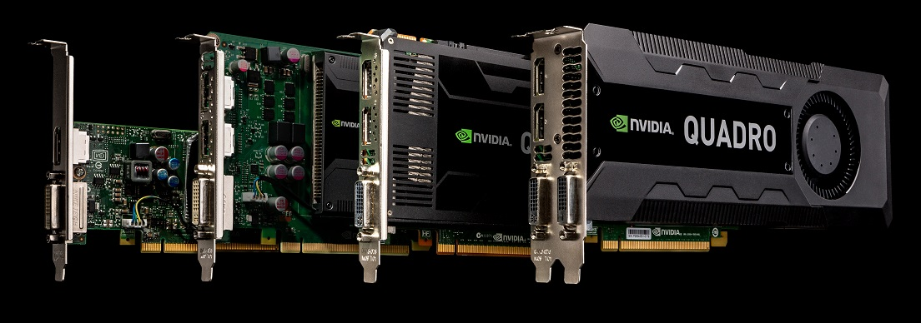
содержание
GPU для вычислений общего назначения
Архитектура GPU
Максимальная производительность
Алгоритмы на GPU
Древовидная обработка данных
Подробный анализ reduction
Заключение

Slide 3
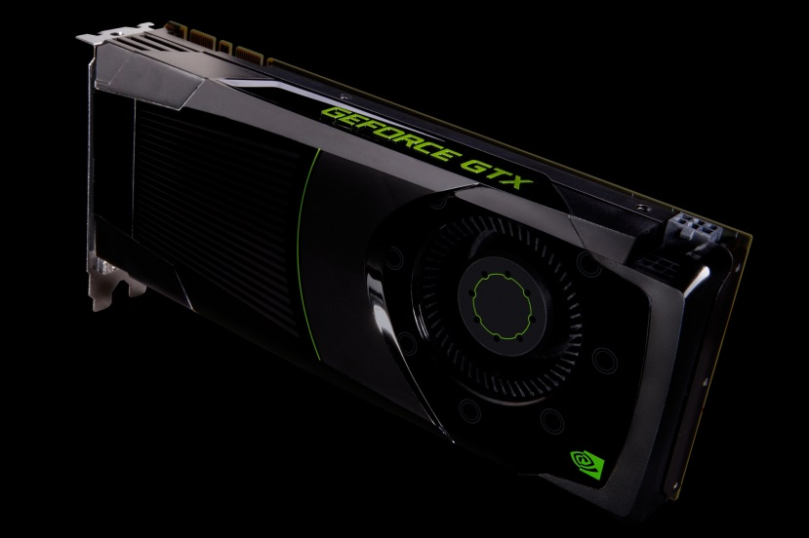
GPU для вычислений Общего назначения
Упрощенная модель кеширования
Параллелизм на уровне данных
SIMD (Single Instruction Multiple Data)
Множество ALU
Множество исполнительных потоков
При оптимизации важно определить причину плохой производительности
Пропускная способность памяти
Вычислительная нагрузка

Slide 4
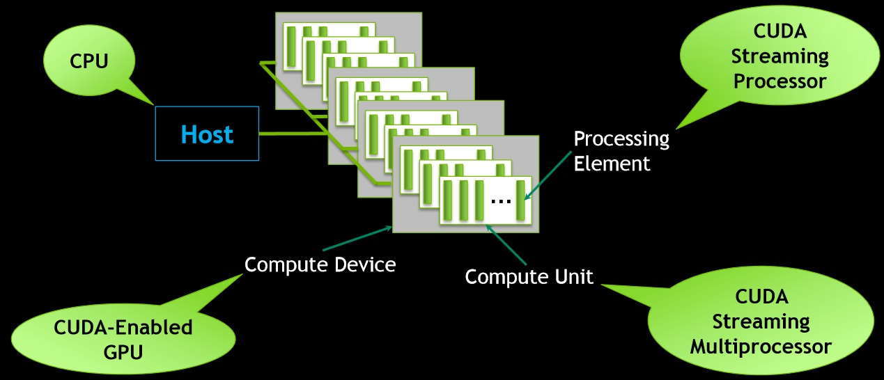
Архитектура GPU

Slide 5
Максимальная производительность
Глобальная память
Потоки warp адресуют один выровненный сегмент памяти
Последовательно (до compute capabilty 2.0)
Произвольно (начиная с compute capability 2.0)
Разделяемая память
Избегать bank conflicts
Копировать в разделяемую память данные из глобальной для обработки
Регистры
Слишком много регистров на блок ведет к падению производительности
Константная память
Если переменная не меняется на GPU
Эффективное кеширование

Slide 6

Алгоритмы на GPU
Преобразование Фурье
Реализован в CuFFT (входит в CUDA SDK)
Scan
Parallel Prefix Sum
$res\left[i\right]=\sum_{j=0}^{i}{arg⁡[j]}$
Reduction
$res=\sum_{j=0}^{N−1}{arg⁡[j]}$
Sort
N-body simulation
…

Slide 7
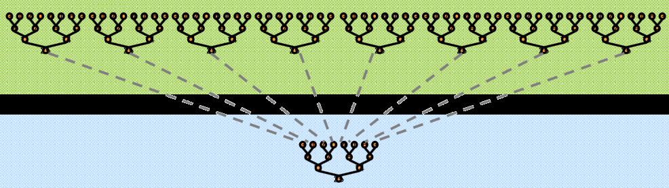
Распараллеливание алгоритмов
Алгоритм должен быть адаптирован под SIMD
Однотипная обработка множества данных
Древовидная обработка данных
Reduction
MapReduce
Scan

Slide 8

Древовидная обработка данных
Обход по ярусам
По порядку убывания ширины яруса
Если ярус можно загрузить в разделяемую память
Дальнейший обход можно осуществить циклом в кернеле
По окончанию обработки яруса потоки в блоке синхронизируются
Для ярусов больше размера разделяемой памяти
Запуск последовательности кернелов
1 кернел обходит $\log_{2}\left(K\right)$ ярусов
K – количество элементов яруса, загруженное в разделяемую память
Запуск кернела – точка глобальной синхронизации

Slide 9
Проблемы древовидной обработки данных
Распаковка дерева
Потоки warp выбирают разные ветви if
Работа с разделяемой памятью
Баланс операций с памятью и арифметических инструкций на ярус дерева
Bank conflicts
Неэффективный паттерн доступ к памяти
Instruction throughput
Слишком много служебных инструкций
Циклы, адресная арифметика
Ярусы шириной меньше warp
Потоки простаивают

Slide 10

Parallel Reduction
Задача
Вычислить сумму элементов массива
Размер массива $2^{N}$
Reduction
Мало арифметических операций
1 загрузка элемента из памяти => 1 арифм. операция
Метрика оптимизации - максимально возможная пропускная способность памяти
Тестовый стенд
GeForce 8800GT
Пиковая пропускная способность памяти 86.4 GB/s
Входные данные
N = 22
Целые числа

Slide 11
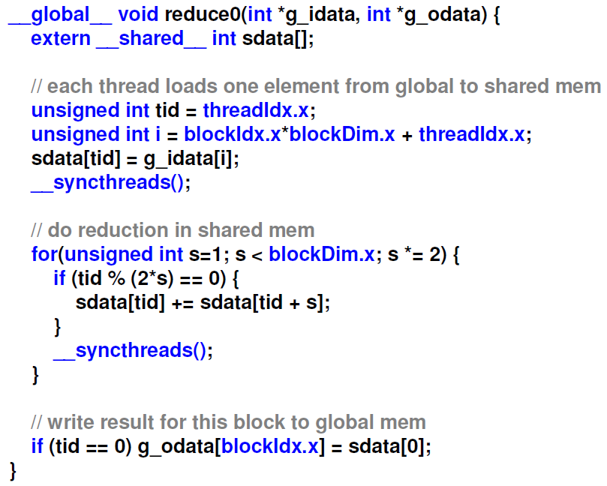
REDUCTION №1
CUDA
extern __shared__
Разделяемая память
Размер задается в момент запуска кернела
__global__
Объявление кернела
__syncthreads()
Синхронизация потоков в блоке
Результат сохраняет только один поток в каждом блоке

Slide 12
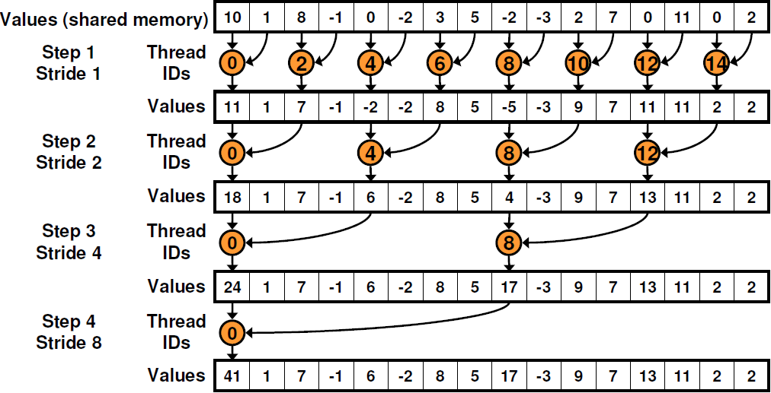
REDUCTION №1: Адресация

Slide 13
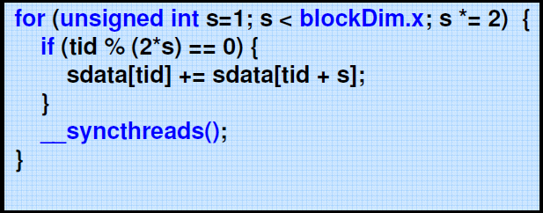
REDUCTION №1: Анализ
Основная проблема
Потоки warp исполняют различные ветви инструкций

Slide 14
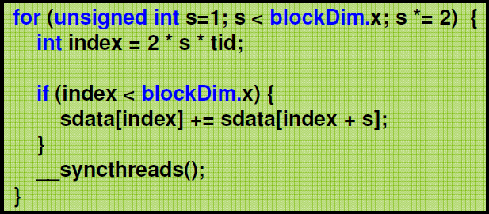
REDUCTION №1: Решение

Slide 15

REDUCTION №2: Адресация

Slide 16
Reduction #2: Производительность
 | Время | Пропускная способность (max 86.4 GB/s) | Ускорение (в сравнении с пред. версией) | Ускорение (в сравнении с первой версией)
Reduction #1 Interleaved addressing with divergent branching | 8.054 ms | 2.083 GB/s
Reduction #2 | 3.456 ms | 4.854 GB/s | 2.33x | 2.33x

Slide 17

REDUCTION №2: Анализ
Основная проблема
Bank conflicts

Slide 18
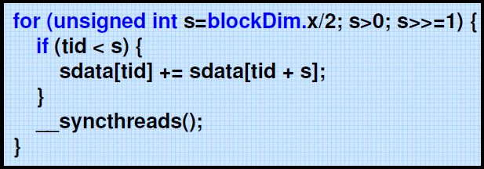
REDUCTION №2: Решение

Slide 19
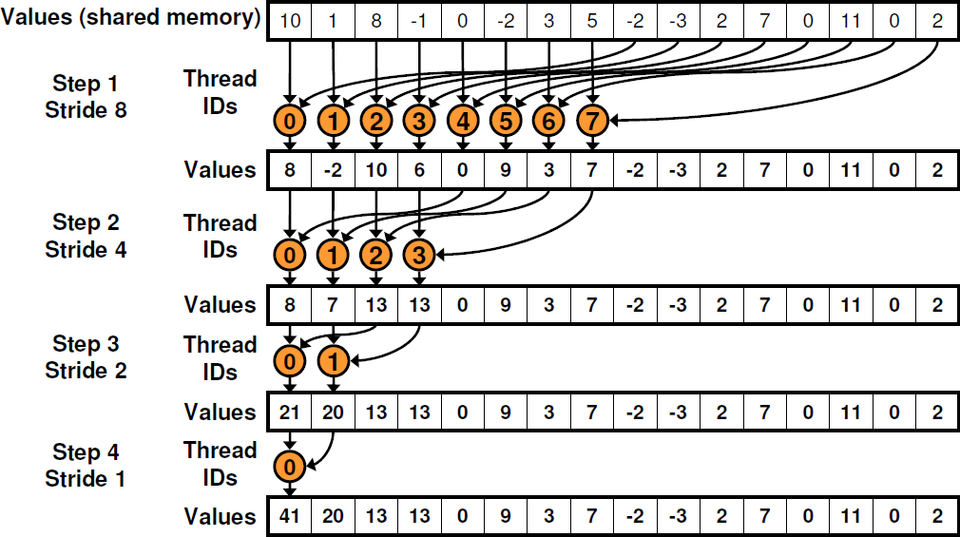
REDUCTION №3: Адресация

Slide 20
Reduction #3: Производительность
 | Время | Пропускная способность (max 86.4 GB/s) | Ускорение (в сравнении с пред. версией) | Ускорение (в сравнении с первой версией)
Reduction #1 | 8.054 ms | 2.083 GB/s
Reduction #2 Interleaved addressing with bank conflicts | 3.456 ms | 4.854 GB/s | 2.33x | 2.33x
Reduction #3 | 1.722 ms | 9.741 GB/s | 2.01x | 4.68x

Slide 21
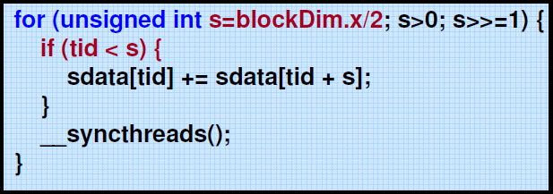
REDUCTION №3: Анализ
Основная проблема
Простаивающие потоки
На первой итерации простаивает половина потоков!

Slide 22
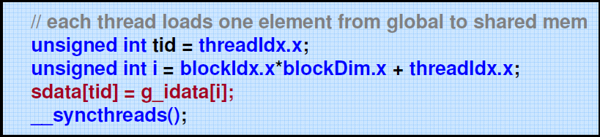
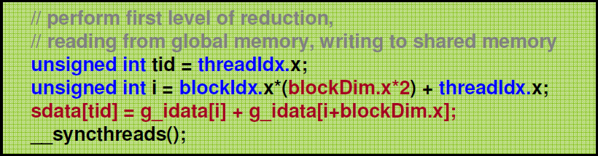
REDUCTION №3: решение
Урезать вдвое количество блоков
Осуществлять обработку одного яруса вместе с загрузкой элемента в разделяемую память

Slide 23
Reduction #4: Производительность
 | Время | Пропускная способность (max 86.4 GB/s) | Ускорение (в сравнении с пред. версией) | Ускорение (в сравнении с первой версией)
Reduction #1 | 8.054 ms | 2.083 GB/s
Reduction #2 Interleaved addressing with bank conflicts | 3.456 ms | 4.854 GB/s | 2.33x | 2.33x
Reduction #3 Sequential addressing with idle threads | 1.722 ms | 9.741 GB/s | 2.01x | 4.68x
Reduction #4 First add during load | 0.965 ms | 17.377 GB/s | 1.78x | 8.34x

Slide 24
Reduction #4: Анализ
17 Gb/s vs 86 Gb/s
Проблема в служебных инструкциях
Слишком много затрат на циклы
Решение
Развертка циклов (loop unrolling)
Инструкции внутри одного warp исполняются последовательно
Когда ярус занимает меньше 32 элементов – остается 1 warp
Нет нужды в __syncthreads()
Нет нужды в if (tid < s)
Все потоки исполняют инструкции for и if

Slide 25
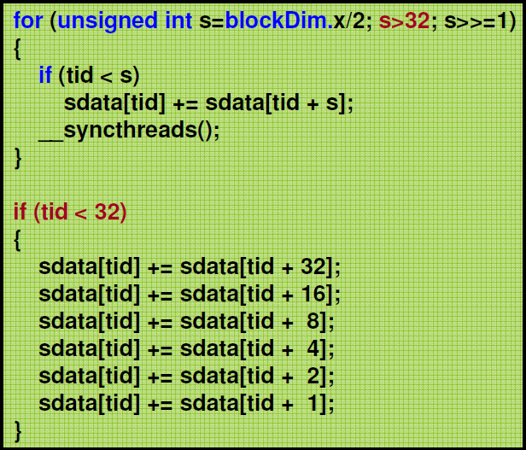
Reduction #4: Решение

Slide 26
Reduction #5: Производительность
 | Время | Пропускная способность (max 86.4 GB/s) | Ускорение (в сравнении с пред. версией) | Ускорение (в сравнении с первой версией)
Reduction #1 | 8.054 ms | 2.083 GB/s
Reduction #2 | 3.456 ms | 4.854 GB/s | 2.33x | 2.33x
Reduction #3 | 1.722 ms | 9.741 GB/s | 2.01x | 4.68x
Reduction #4 First add during load | 0.965 ms | 17.377 GB/s | 1.78x | 8.34x
Reduction #5 Unroll last warp | 0.536 ms | 31.289 GB/s | 1.8x | 15.01x

Slide 27

Развертка циклов
Полная развертка циклов
Возможна при известном block_size
Но block_size должен быть известен на этапе компиляции
Ограничен 512 аппаратно (1024?)
CUDA поддерживает template
Генерация кода кернела на этапе компиляции
Кернел – шаблонная функция с параметром block_size

Slide 28
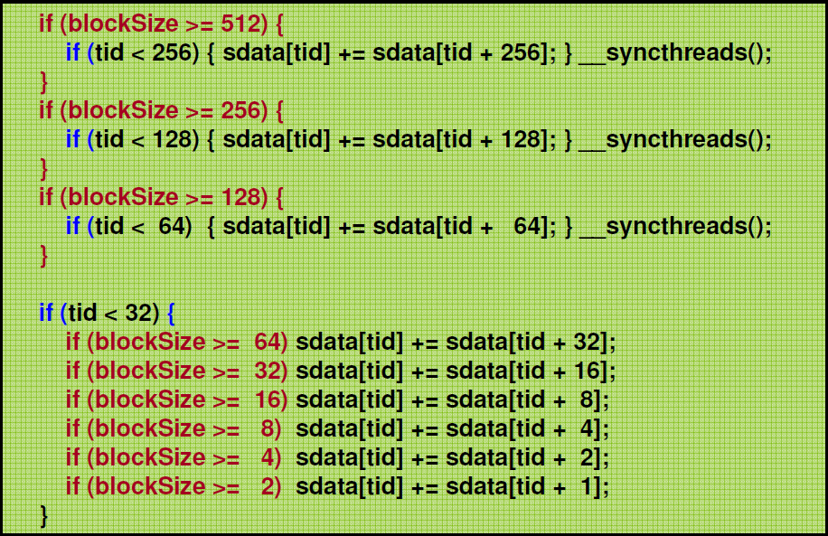
Reduction #6: Полная Развертка цикла

Slide 29
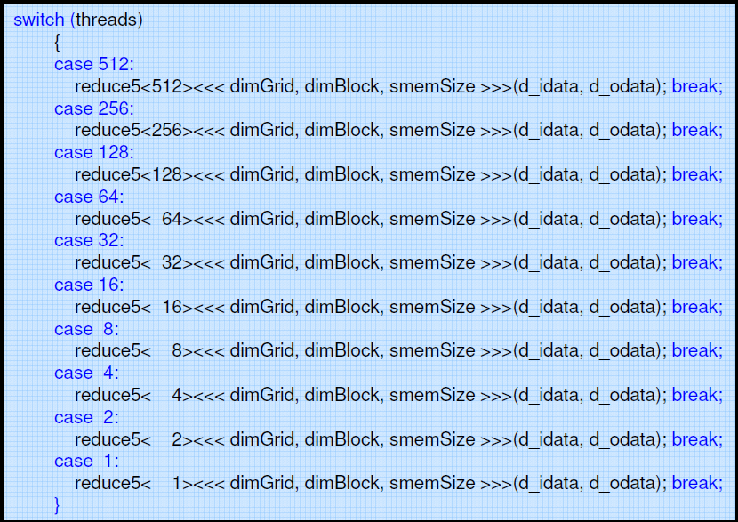
Reduction #6: Запуск кернела

Slide 30
Reduction #6: Производительность
 | Время | Пропускная способность (max 86.4 GB/s) | Ускорение (в сравнении с пред. версией) | Ускорение (в сравнении с первой версией)
Reduction #1 | 8.054 ms | 2.083 GB/s | - | -
Reduction #2 | 3.456 ms | 4.854 GB/s | 2.33x | 2.33x
Reduction #3 | 1.722 ms | 9.741 GB/s | 2.01x | 4.68x
Reduction #4 First add during load | 0.965 ms | 17.377 GB/s | 1.78x | 8.34x
Reduction #5 Unroll last warp | 0.536 ms | 31.289 GB/s | 1.8x | 15.01x
Reduction #6 Completely unrolled | 0.381 ms | 43.996 GB/s | 1.41x | 21.16x

Slide 31
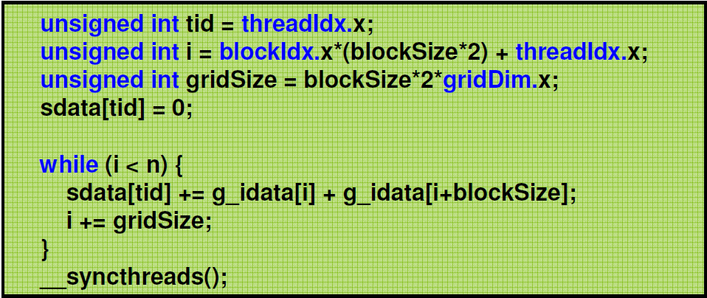
Загрузка данных в Разделяемую память
Эффективная пропускная способность недостаточно высока
Объем вычислений на поток не покрывает задержку доступа к памяти
Решение
Увеличить объем последовательных вычислений в потоке, загружая больше данных из глобальной памяти

Slide 32
Reduction #7: Производительность
 | Время | Bandwidth (max 86.4 GB/s) | Ускорение относительно пред. версии | Общее ускорение
Reduction #1 | 8.054 ms | 2.083 GB/s | - | -
Reduction #2 | 3.456 ms | 4.854 GB/s | 2.33x | 2.33x
Reduction #3 | 1.722 ms | 9.741 GB/s | 2.01x | 4.68x
Reduction #4 | 0.965 ms | 17.377 GB/s | 1.78x | 8.34x
Reduction #5 | 0.536 ms | 31.289 GB/s | 1.8x | 15.01x
Reduction #6 Completely unrolled | 0.381 ms | 43.996 GB/s | 1.41x | 21.16x
Reduction #7 Multiple element loads | 0.268 ms | 62.671 GB/s | 1.42x | 30.04x

Slide 33
Заключение
Реализация алгоритма на GPU
Древовидная схема обработки данных
Пути оптимизации
Ветвления в warp
Bank conflicts
Простаивающие потоки
Баланс операций с памятью и арифметических операций
Избыток служебных инструкций
Развертка циклов
Полная развертка циклов
Использование информации о возможных размерах блока и числе итераций
Объем работы потоков по отношению к реальной задержке получения данных из памяти

